Slide 1
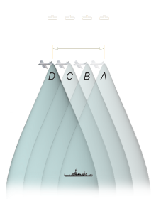
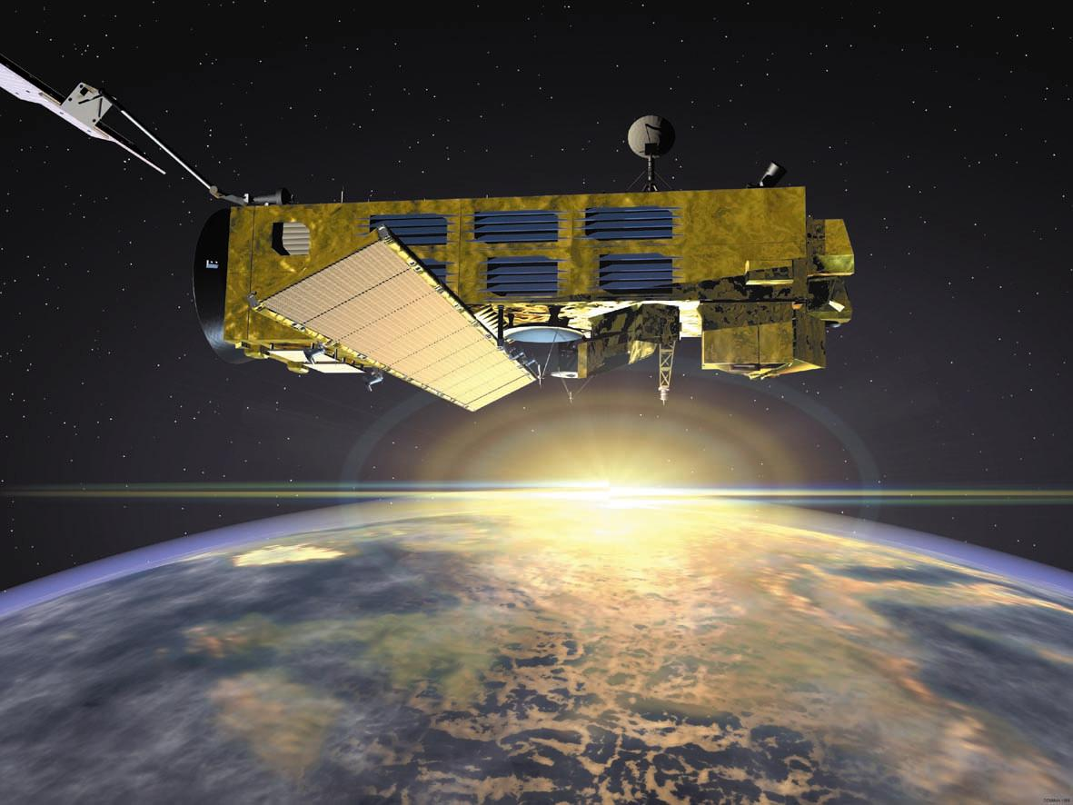
RADAR/SAR Introduzione e applicazioni
https://www.radartutorial.eu/20.airborne/ab07.en.html

Slide 2
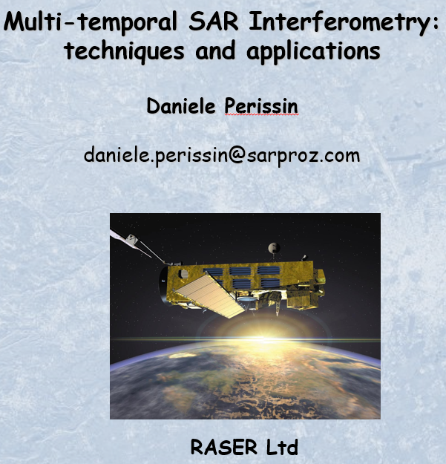
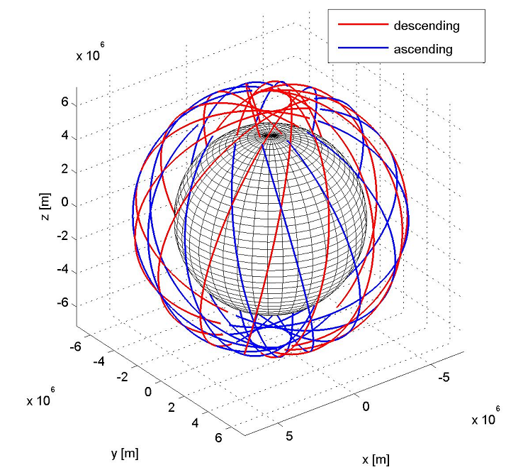
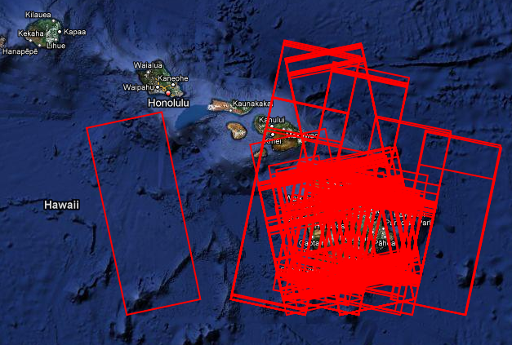
Courtesy of:
Introduzione al RADAR/SAR
Spaceborne SAR
Sun-synchronous polar orbits
The satellite flies over the same area on the ground every given days (repeat cycle)

Slide 3
Courtesy of:
Introduzione al RADAR/SAR
Sun-synchronous polar orbits
Main SAR missions (past and present)
1992
2018
ERS1 – ERS2
35
ENVISAT
35
RADARSAT-1
24
RADARSAT-2
24
ALOS-PALSAR
ALOS 2
46, 14
JERS
TerraSAR-X
11
Cosmo-Skymed
16-8…
SENTINEL
12/6
Revisit time (days)

Slide 4
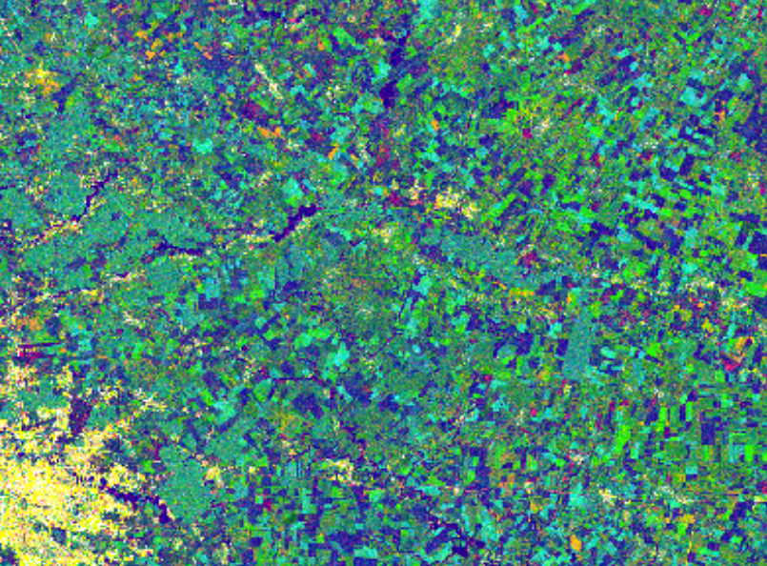
Introduzione al RADAR/SAR
SAR= synthetic aperture radar – radar
Sensore attivo ovvero emette le radiazioni EEM che poi il sensore registra –
Viene emessa una singola lunghezza d’onda (λ) per sensore, normalmente con due polarizzazioni (Vertical e Horizontal)
Viene registrata la radiazione EEM riflessa in modo diffuso (backscatter)
Possono essere distinte le polarizzazioni, dunque registrare più bande dalle combinazioni di polarizzazione emessa/ricevuta, fino a 4: V/V, V/H, H/H e H/V.
A destra un esempio di una combinazione a falsi colori con
il Sentinel-1 usando le bande VV , VH e VV/VH
Non viene disturbato da nuvole o altre condizioni
atmosferiche!*
*In alcuni casi può essere disturbato da pioggia

Slide 5
Introduzione al RADAR/SAR
Sotto le lunghezze d’onda normalmente utilizzate – definiscono il sensore, insieme al numero di polarizzazioni che vengono registrate.
Esempi:
il Sentinel-1 è un «C-Band DualPol SAR» perché usa la banda C e registra 2 polarizzazioni solamente – solitamente VH e VV – vedi slide precedente
Il Radarsat-2 è un «C-band QuadPol SAR» perche invece registra tutte le 4 combinazioni di polarizzazioni
image credit https://www.sweclockers.com/artikel/21125-kommunikation-i-rymden/6

Slide 6
Introduzione al RADAR/SAR
Due diversi aspetti
L’intensità del backscatter (riflettanza o la % di riflessione diffusa/Lambertiana): le regole che definiscono quanta EEM viene riflessa in modo diffuso sono complesse – dipendono:
dalla lunghezza d’onda del sensore
dalla forma e tessitura (scabrosità) della superficie intercettata
dalla differenza tra le costanti dielettriche del mezzo aria e superficie

Slide 7
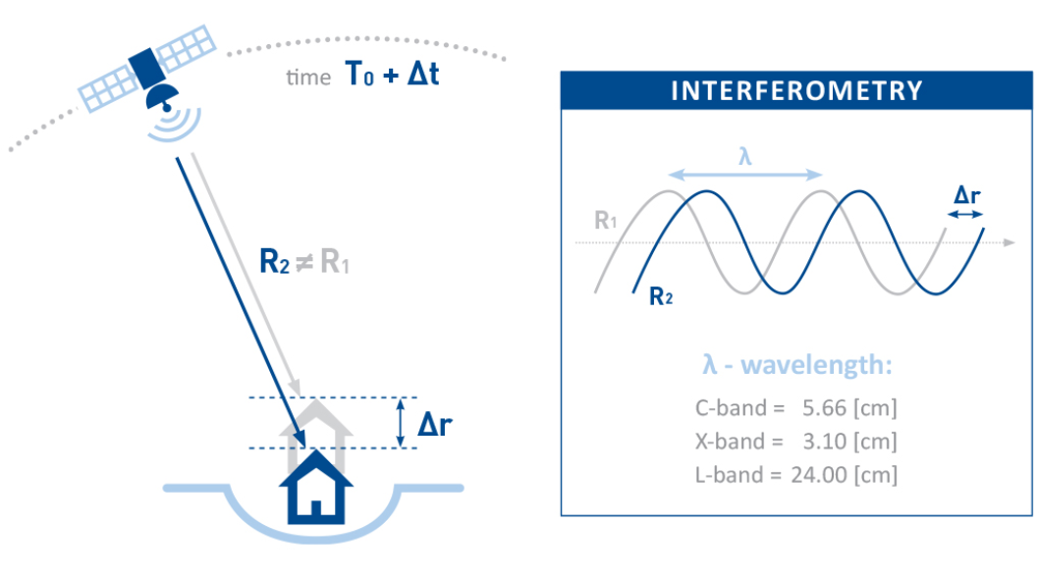
Introduzione al RADAR/SAR
Due diversi aspetti
La differenza di fase = Interferometric SAR, ovvero interferometria
Sfrutta la differenza di fase tra l’onda EEM in uscita ed in entrata per misurare le deformazioni della superficie terrestre dell’ordine dei millimetri.

Slide 8
InSAR
Courtesy of:
The interference between two images

Slide 9
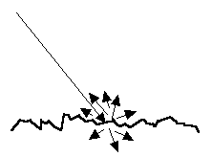
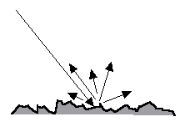
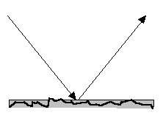
Applicazioni di RADAR/SAR
Superfici Asciutte, bagnate e allagate
Esempio sotto da sinistra destra: terreno secco, terreno bagnato, terreno allagato – rispettivamente riflettanza (backscatter) relativa di 20%, 50%, 1%. Il terreno bagnato riflette (in modo diffuso) di più l’onda RADAR perché ha costante dielettrica molto diversa dall’aria. La superficie allagata riflette molto ma in modo speculare quindi pochissimo in modo diffuso e dunque risulta NERA nelle immagini SAR
Courtesy of: https://crisp.nus.edu.sg/~research/tutorial/sar_int.htm

Slide 10
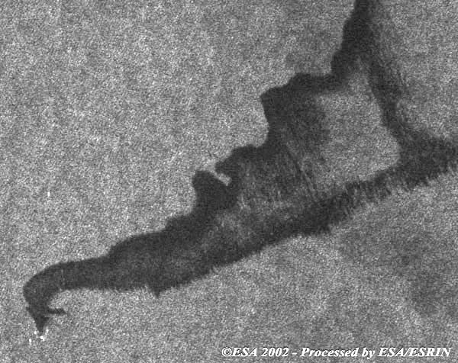
Applicazioni di RADAR/SAR
Oceano: versamenti in mare e onde
Olio in mare – differenza di composizione e dunque di proprietà di riflettanza (backscatter) che sono molto minori rispetto al mare. Il mare ha un grado di riflessione diffusa maggiore in quanto increspato.

Slide 11
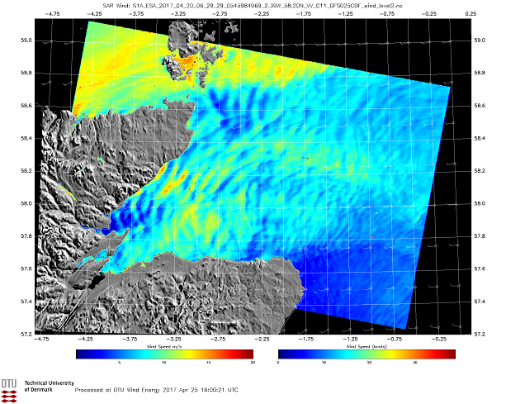
Applicazioni di RADAR/SAR
Oceano: versamenti in mare e onde
Mappa delle velocità del vento – le increspature del mare dipendono dal vento, e la velocità del vento viene stimata con il RADAR (wind fields)
https://earth.esa.int/workshops/ers97/papers/horstmann/index-2.html

Slide 12
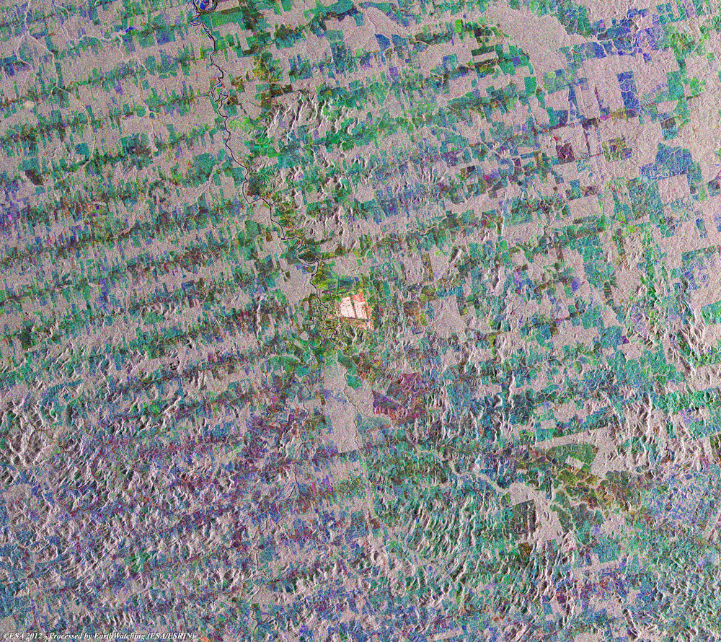
Applicazioni di RADAR/SAR
FORESTE: deforestazione
Identificazione deforestazione – Rondonia (Brasile) – la differenza di riflettanza (backscatter) prima e dopo il taglio evidenziano le aree con deforestazione
E VAIA????
Ricorda – il backscatter (riflettanza) del SAR è sensibile alla scabrezza della superficie… dopo VAIA i tronchi e rami a terra hanno fatto si che la scabrezza sia rimasta molto simile
https://earth.esa.int/web/earth-watching/change-detection

Slide 13
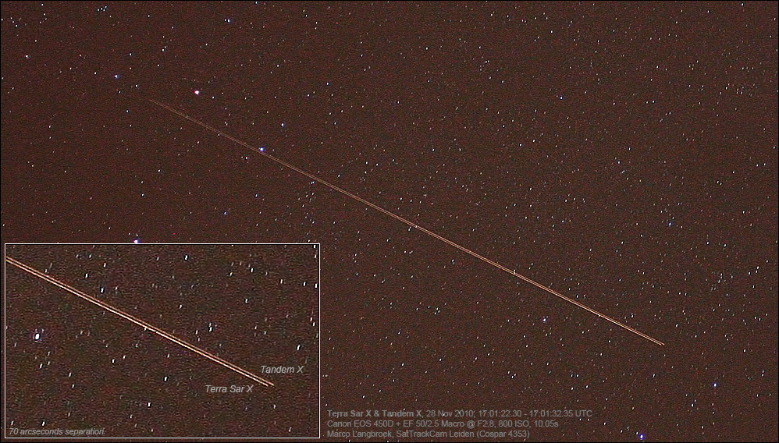
Applicazioni di RADAR/SAR
Creazione di modelli digitali delle superfici DSM/DEM –
Missione SRTM della NASA – DEM 30x30 m, accuratezza verticale ≈10 m scaricabile da piattaforma web EarthExplorer
Tandem-X satellite tedesco – DEM 12x12 m, accuratezza verticale ≈4 m
volano appaiati, sfruttano interferometria

Slide 14
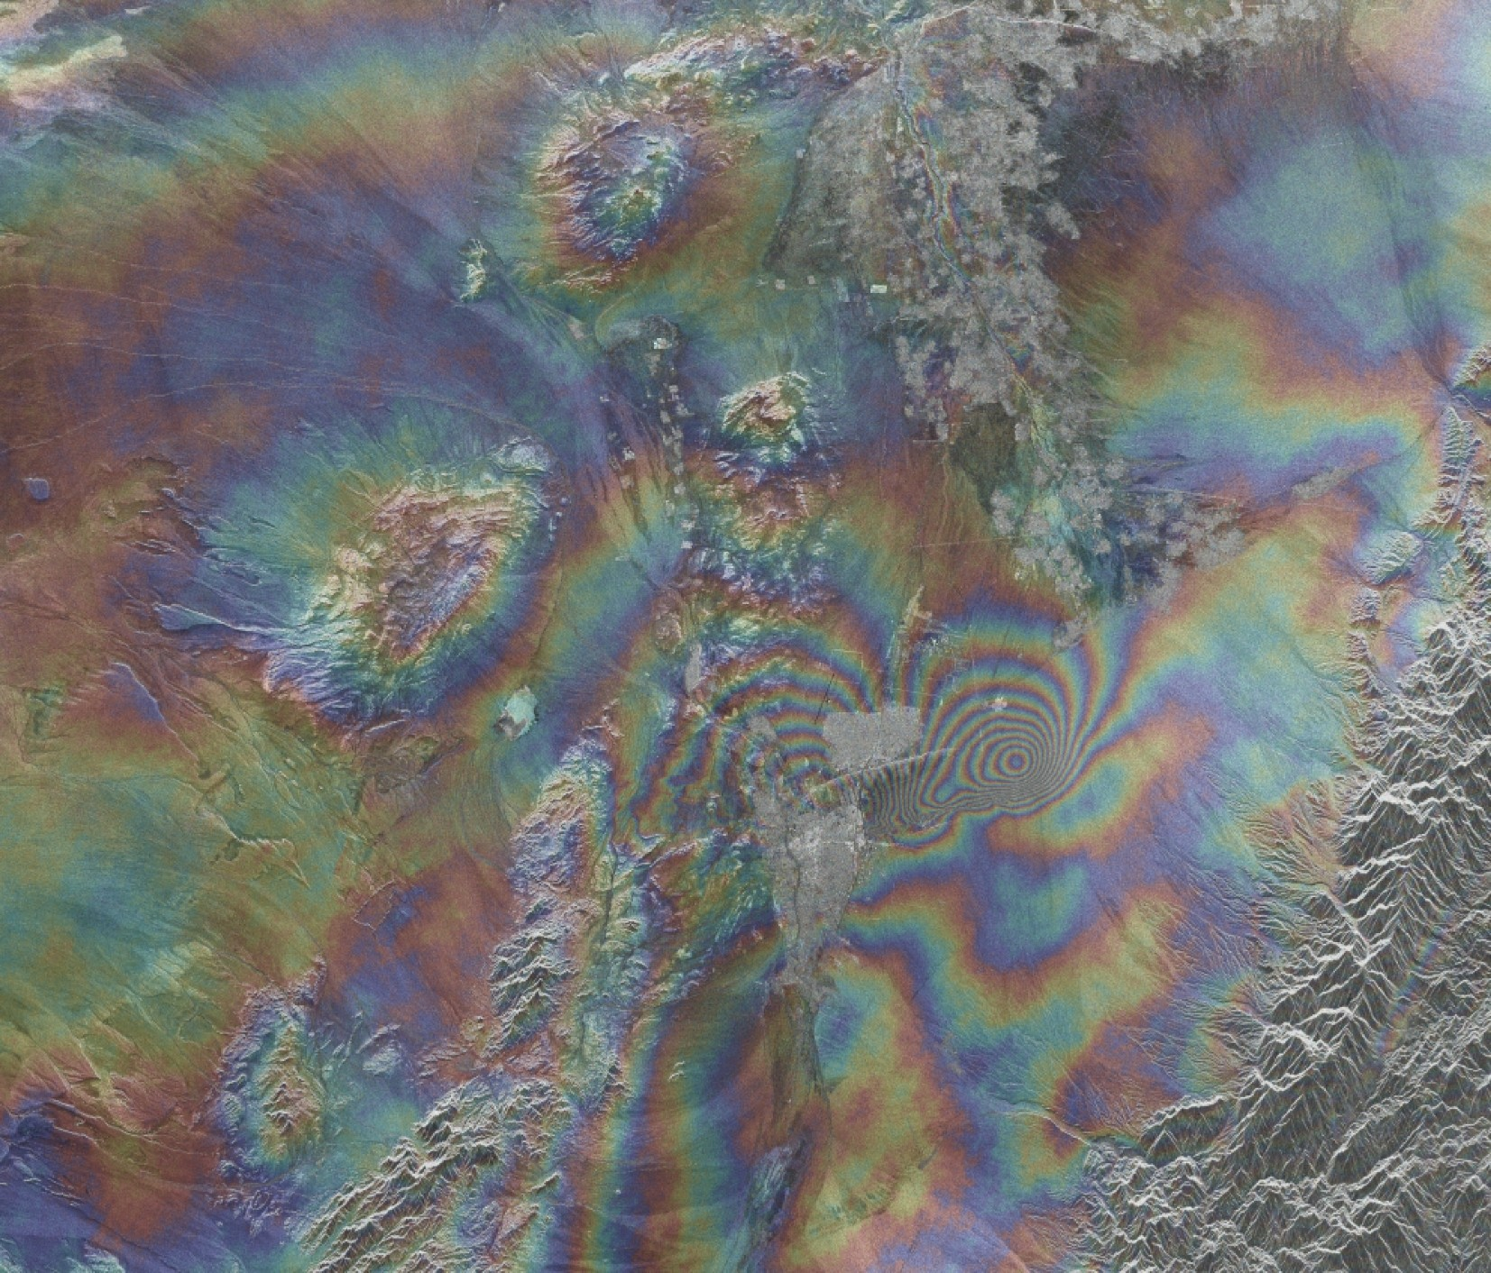
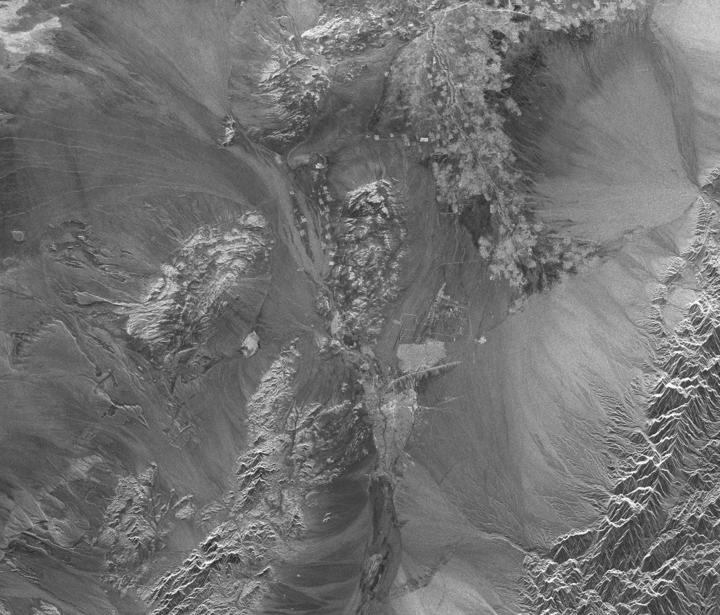
Courtesy of:
Applicazioni di RADAR/SAR
SUBSIDENZA
Interferogram

Slide 15
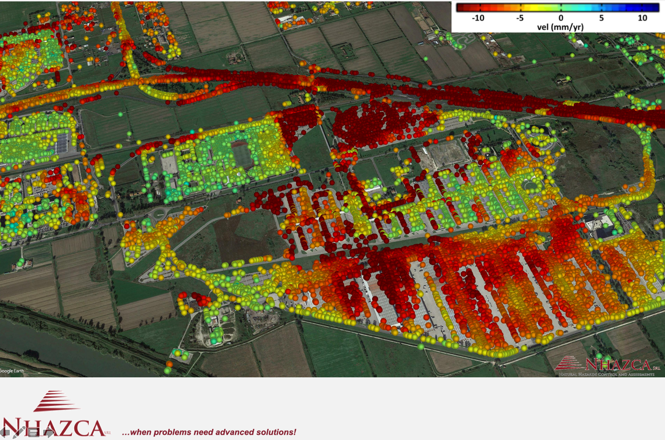
Applicazioni di RADAR/SAR
Advanced InSAR - PSInSAR displacement estimation
Courtesy of:

Slide 16
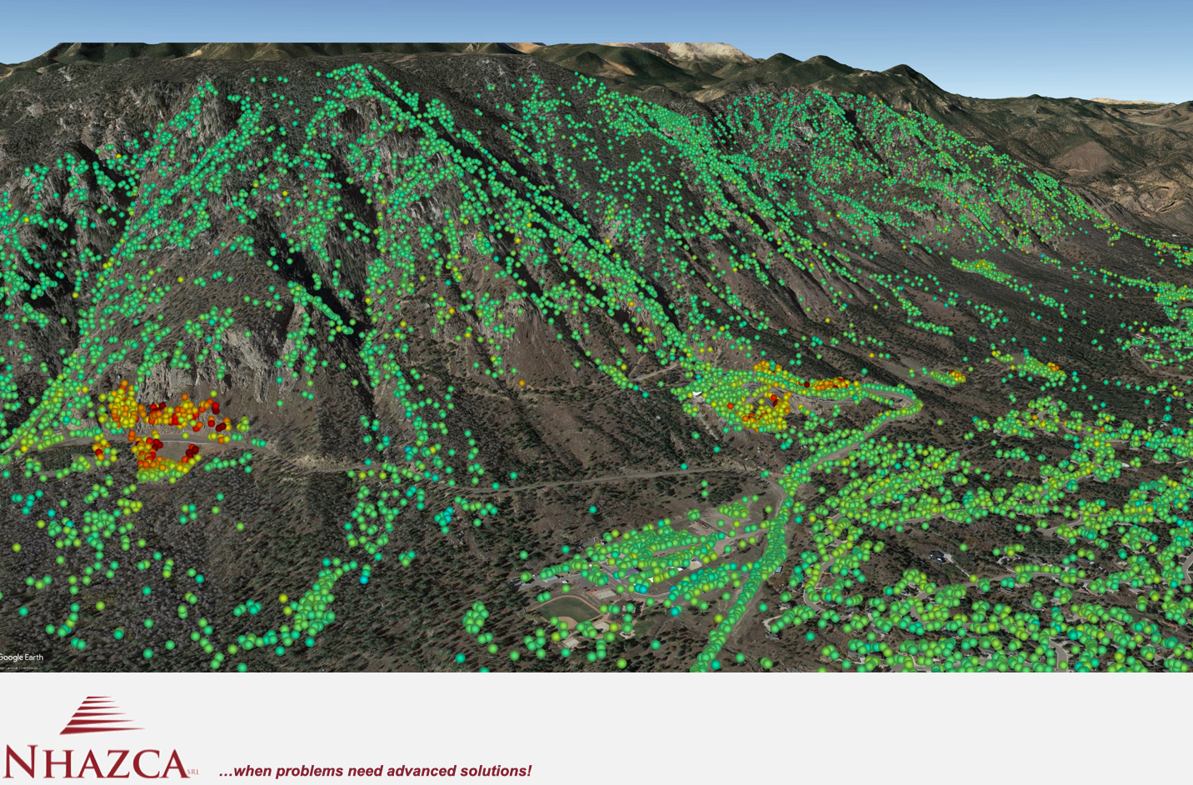
Applicazioni di RADAR/SAR
Advanced InSAR - PSInSAR displacement estimation for landslides
Courtesy of:

Slide 17
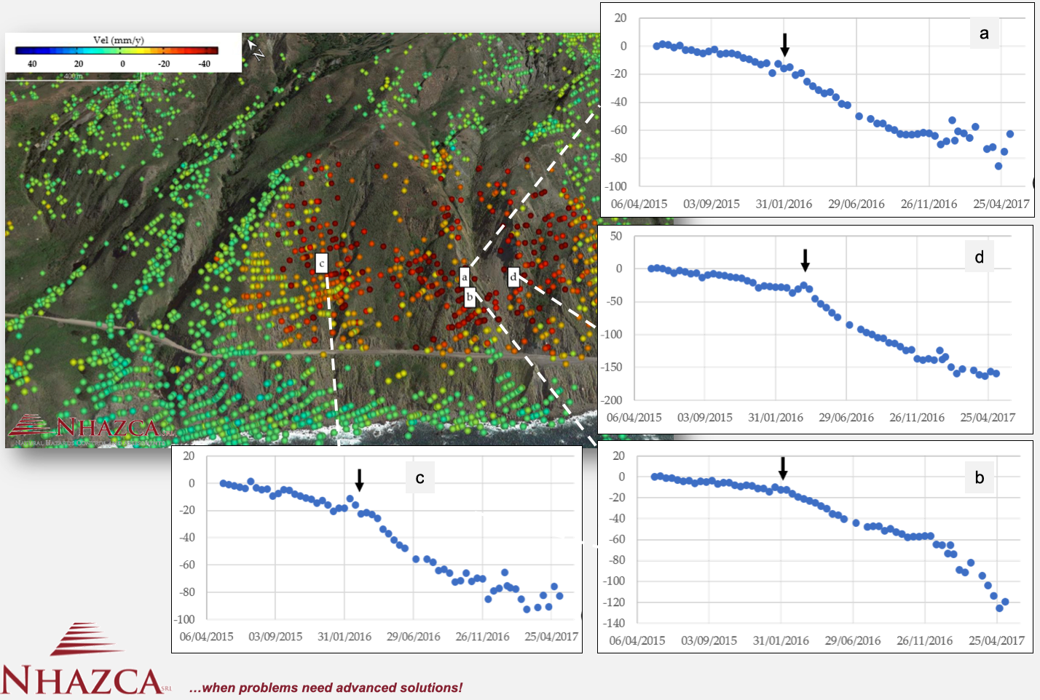
Courtesy of:
Applicazioni di RADAR/SAR
Advanced InSAR - Time series of displacement of landslides

Slide 18
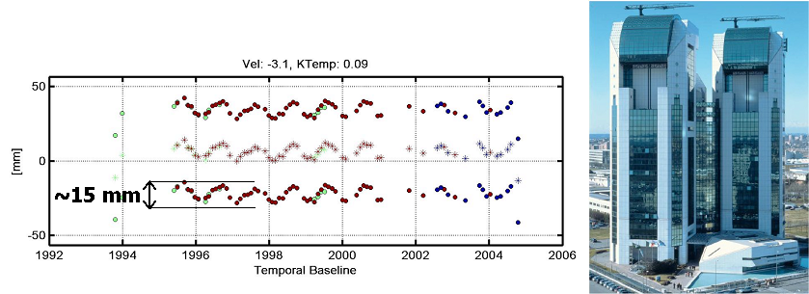
Courtesy of:
Applicazioni di RADAR/SAR
Advanced InSAR - PSInSAR displacement estimation
Accuracy of deformation information: Seasonal thermal expansion of a building in Milan
Gemini towers, Milan

Slide 19
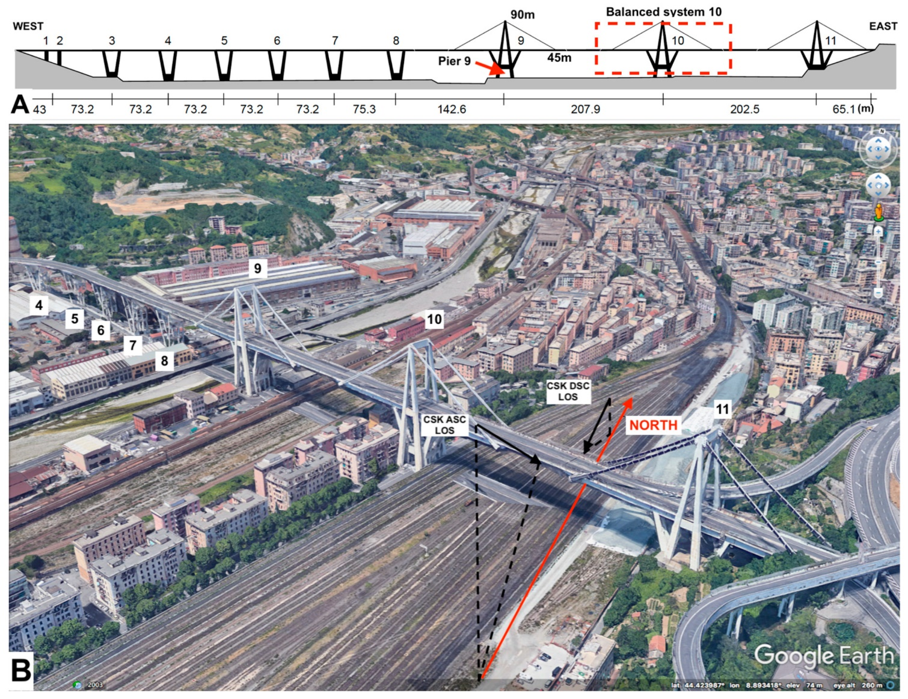
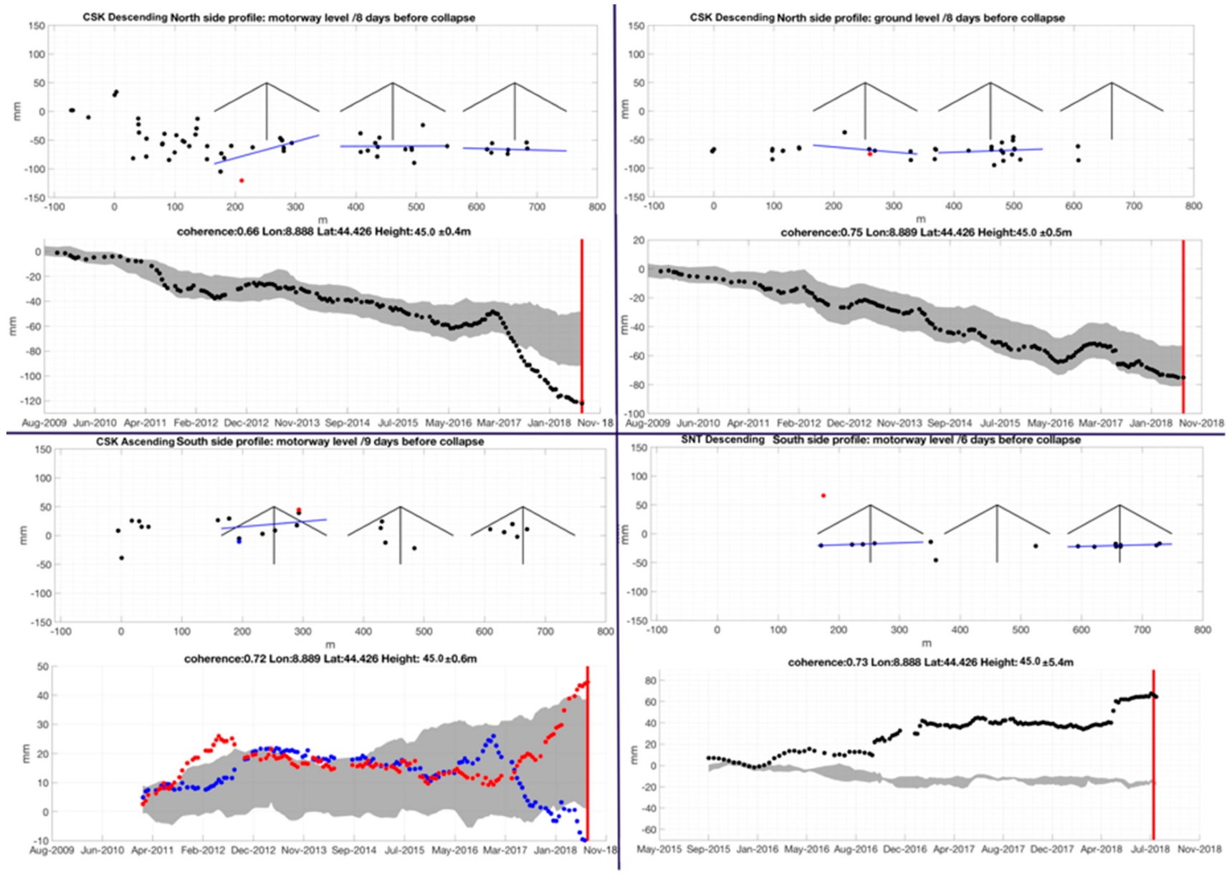
Applicazioni di RADAR/SAR
Advanced InSAR - PSInSAR displacement estimation
PONTE MORANDI GENOVA
Milillo, P.; Giardina, G.; Perissin, D.; Milillo, G.; Coletta, A.; Terranova, C. Pre-Collapse Space Geodetic Observations of Critical Infrastructure: The Morandi Bridge, Genoa, Italy. Remote Sens. 2019, 11, 1403. https://www.mdpi.com/2072-4292/11/12/1403

Slide 20
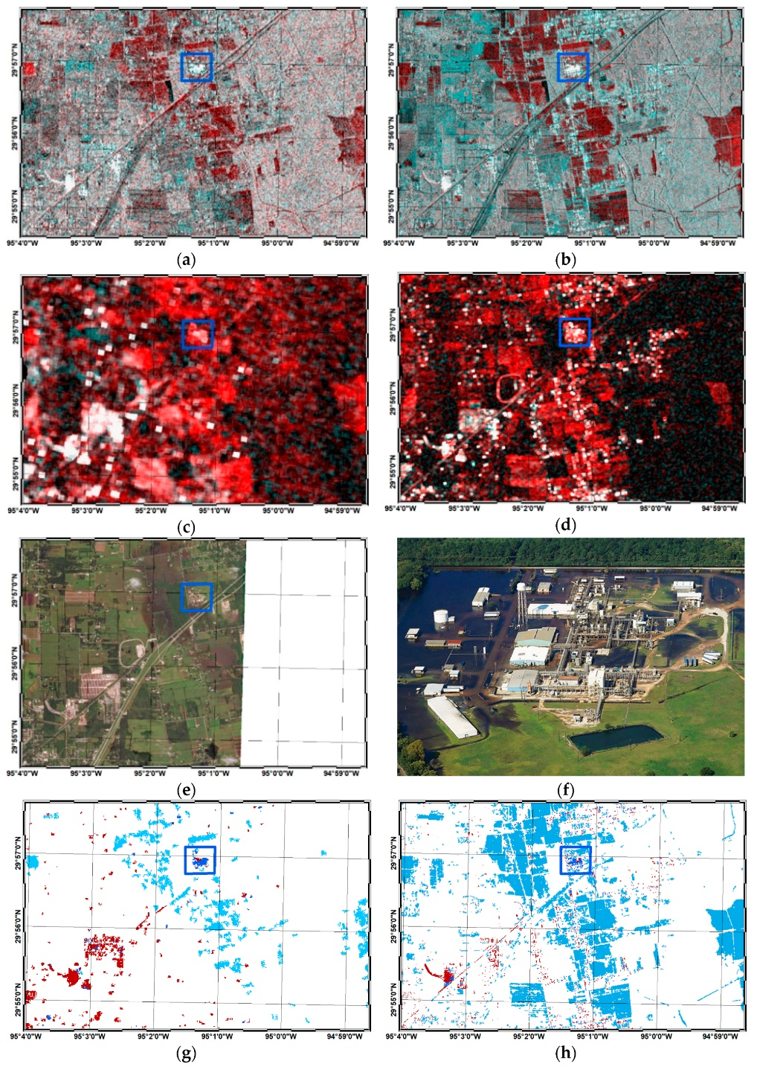
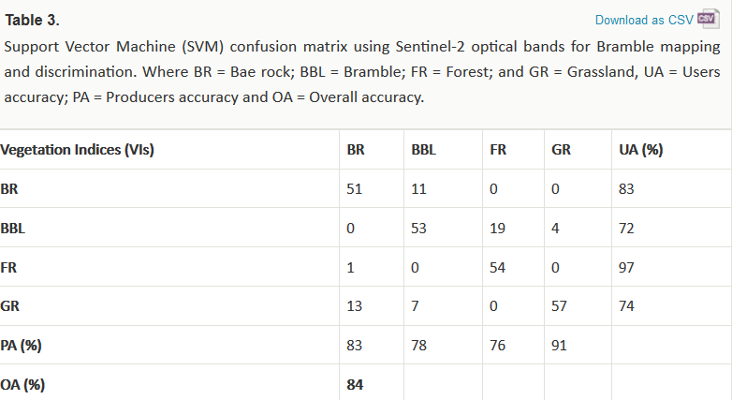
Applicazioni di RADAR/SAR + OTTICO
SUPPORTO ALLA CLASSIFICAZIONE
- IDENTIFICAZIONE INFESTAZIONE ROVI
- DEFINIZIONE AREE ALLAGATE IN AMBITO URBANO E AGRICOLO
https://natureconservation.pensoft.net/article/29588/

